Slide 1




Chào mừng các em đến với tiết học ngày hôm nay
Boä moân:
Hóa Học

Slide 2
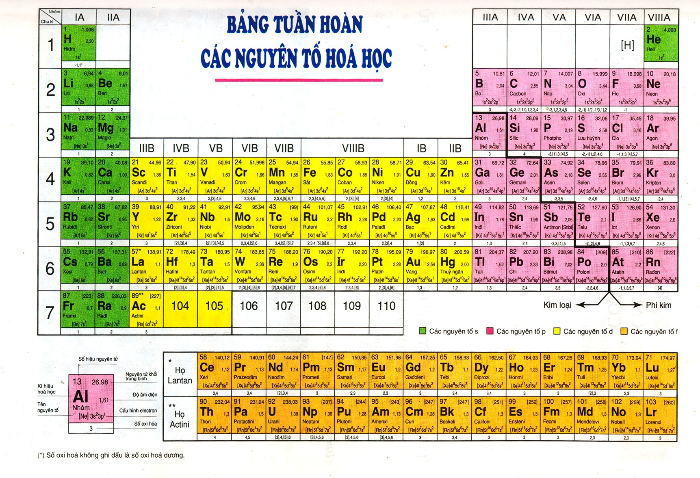
NHÓM HALOGEN
Bài 26. LUYỆN TẬP: NHÓM HALOGEN
I. CẤU TẠO NGUYÊN TỬ VÀ PHÂN TỬ CỦA CÁC HALOGEN
Nguyên tố Halogen | F | Cl | Br | I
Bán kính nguyên tử (nm)
Cấu hình electron lớp ngoài cùng (ns²np⁵)
Cấu tạo phân tử (liên kết cộng hóa trị không cực)
0,064
0,099
0,114
0,133
2s²2p⁵
3s²3p⁵
4s²4p⁵
5s²5p⁵
F : F
(F₂)
Cl : Cl
(Cl₂)
Br : Br
(Br₂)
I : I
(I₂)
Nêu đặc điểm chung về cấu hình electron lớp ngoài cùng của các nguyên tố Halogen?
Hãy nhận xét về cấu tạo phân tử các nguyên tố halogen?
- Bán kính nguyên tử tăng dần từ Flo đến Iot.
Hãy nhận xét bán kính nguyên tử các nguyên tố Halogen từ Flo đến Iot?
- Lớp electron ngoài cùng có 7 electron.
- Phân tử gồm 2 nguyên tử, liên kết là liên kết cộng hóa trị không cực.
Notes:
2

Slide 3
HALOGEN
Bảng tóm tắt:
Kí hiệu nguyên tử | ₉F | ₁₇Cl | ₃₅Br | ₅₃I
KLNT | 18.998 | 35.453 | 79.904 | 129.905
Tên nguyên tố | Flo (Fluorum) | Clo (Chlorum) | Brom (Bromum) | Iot (Iodum)
Cấu hình e lớp ngoài cùng | 2s²2p⁵ | 3s²3p⁵ | 4s²4p⁵ | 5s²5p⁵
Độ âm điện | 4.0 | 3.0 | 2.8 | 2.4
Đơn chất X₂ | F₂ | Cl₂ | Br₂ | I₂
Độ sôi[t⁰] | -188.1⁰C | -34.1⁰C | 59.2⁰C | 185.5⁰C
Trạng thái vật lý ở điều kiện thường | Khí màu lục nhạt | Khí màu vàng lục | Lỏng màu đỏ nâu | Tinh thể màu tím đen (thăng hoa)

Slide 4
Câu 1: Đi từ flo đến iot ( F, Cl, Br, I ) bán kính nguyên tử biến đổi như thế nào?
A. Tăng dần
B. Giảm dần
C. Không thay đổi
D. Tăng rồi giảm
Câu 2: Cấu hình electron lớp ngoài cùng của các nguyên tố halogen là:
A. ns²np⁴ B. ns²np⁵
C. ns²np³ D. ns¹np⁵
Câu 3: Nguyên tử X có Z= 35. Hãy chọn cấu hình electron đúng với ion X – là:
A. [Ar]3d¹⁰4s²4p⁵
B. [Ar] 3d¹⁰4s²4p⁶
C. [Ar]3d¹⁰4s¹4p⁶
D. [Ar]4s²3d¹⁰4p⁵

Slide 5
Câu 4: Anion X⁻ có cấu hình electron của phân lớp ngoài cùng là 3p⁶. Vị trí của X trong bảng tuần hoàn là
A. Chu kì 2, nhóm IVA. B. Chu kì 3, nhóm IVA.
C. Chu kì 3, nhóm VIIA. D. Chu kì 3, nhóm IIA.
.
Câu 5: Liên kết trong phân tử X₂ (X: F,Cl,Br,I) là:
Liên kết cộng hóa trị có cực
Liên kết cộng hóa trị không cực
Liên kết cho nhận
Liên kết ion

Slide 6
Bài 26. LUYỆN TẬP: NHÓM HALOGEN
A. KIẾN THỨC CẦN NẮM VỮNG.
II. TÍNH CHẤT HÓA HỌC
Tính oxi hóa mạnh: Oxi hóa được hầu hết kim loại, nhiều phi kim và hợp chất
Nêu tính chất hóa học cơ bản của các nguyên tố Halogen?

Slide 7
Bài 26. LUYỆN TẬP: NHÓM HALOGEN
II. TÍNH CHẤT HÓA HỌC.
 | F₂ | Cl₂ | Br₂ | I₂
Với Kim loại
Với khí H₂
Với H₂O
Nhận xét – so sánh
Phản ứng
Oxi hóa được tất cả kim loại → muối florua
Oxi hóa được hầu hết kim loại → muối clorua, cần đun nóng
Oxi hóa được nhiều kim loại → muối Bromua, cần đun nóng
Oxi hóa được nhiều kim loại → muối iotua, chỉ xảy ra khi đun nóng hoặc xúc tác
Khả năng phản ứng giảm dần.
F₂; Cl₂; Br₂; I₂
Trong bóng tối , tº thấp (-252ºC) và nổ mạnh
Cần chiếu sáng, phản ứng nổ
Cần nhiệt độ cao
Cần nhiệt độ cao hơn
Khả năng phản ứng giảm dần.
F₂; Cl₂; Br₂; I₂
as
t⁰
H₂+ I₂ 2HI
H₂ + F₂ → 2HF
H₂+ Cl₂ → 2HCl
H₂+ Br₂ → 2HBr
Phân hủy mãnh liệt H₂O ở (tº) thường
Ở nhiệt độ thường
Ở (tº) thường, chậm hơn so với Cl₂
Khả năng phản ứng giảm dần.
F₂; Cl₂; Br₂; I₂
Hầu như không tác dụng
2H₂O + 2F₂ →
→ 4HF + O₂
H₂O + Cl₂
HCl + HClO
H₂O + Br₂
HBr + HBrO

Slide 8
 | FLO | CLO | BRÔM | IỐT
Tác dụng kim loại
Với Hiđro
Với nước
Tác dụng tất cả các kim loại
3F₂ +2Fe→2FeF₃
Phản ứng hầu hết kim loại ,phản ứng cần đun nóng.
Cu+Cl₂→ CuCl₂
Oxihóa được một số kim loại.phản ứng cần đun nóng.
3Br₂ +2Al → 2AlBr₃
Phản ứng với một số kim loại
ĐK: tº ,xt
2Al+3I₂ → 2AlI₃
Hiđro halogenua là các hợp chất khí dễ tan trong nước tạo ra các dung dịch axit halogenhiđric.
HF HCl HBr HI
Tính chất axit tăng dần
Tính chất khử tăng dần
Flo Clo Brom Iot
H₂O
Phản ứng nổ mạnh xảy ra ngay trong bóng tối , nhiệt độ thấp .
H₂ +F₂ → 2HF
Phản ứng cần chiếu sáng
Cl₂+H₂ → 2HCl
Phản ứng ở nhiệt độ cao.
H₂ +Br₂→ 2HBr
Phản ứng ở nhiệt độ cao và có Pt làm xúc tác.
H₂ +I₂ 2HI
Tính oxi hoá giảm dần
as
350-500^{O}C,Pt
Phân hủy mãnh liệt ngay nhiệt độ thường
F₂+2H₂O→ 4HF + O₂
Phản ứng thuận nghịch
Cl₂ + H₂O
HCl +HClO
Phản ứng chậm hơn clo, xảy ra thuận nghịch
Br₂ +2H₂O HBr + HBrO
Hầu như không tác dụng

Slide 9
 | FLO | CLO | BRÔM | IỐT
Điều chế
Điện phân hỗn hợp KF và HF
+ Cho axit HCl đặc tác dụng với chất oxi hoá mạnh : MnO₂, KMnO₄…
+ Điện phân dung dịch NaCl có màng ngăn.
Dùng Cl₂ để oxi hoá ion Br⁻ trong NaBr, KBr (có trong nước biển) thành Br₂.
Tách NaI từ rong biển, sau đó oxi hoá ion I⁻ trong NaI thành I₂.

Slide 10

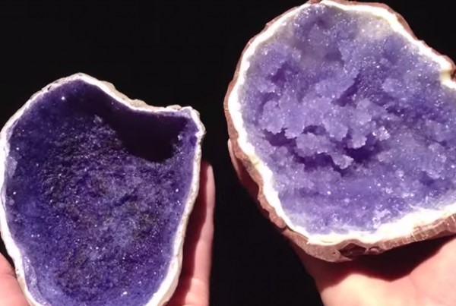
Ô CHỮ
B | A | C | N | I | T | R | A | T
Tên của một chất?
1
I | O | T
2
H | O | P | C | H | A | T
3
T | H | U | Y | T | I | N | H
4
O | X | I | H | O | A
5
C | O | N | G | H | O | A | T | R | I
6
J | A | V | E | N
7
B | R | O | M
8
Q | U | Y | T | I | M | A | M
Axit flohidrit không đựng trong bình làm từ vật liệu này
Liên kết giữa 2 nguyên tử halogen?
Trong tự nhiên, các halogen chủ yếu tồn tại ở dạng nào?
Tên một loại nước tẩy
Ở điều kiện thường, nguyên tố này là chất lỏng ?
Chất chỉ thị dùng để nhận biết các khí Cl₂ và HCl?
Tính chất hoá học cơ bản của các halogen?
Chất nào gây nên hiện tượng này?

Slide 11
DUNG DỊCH AgNO₃ PHÂN BIỆT CÁC ION F⁻, Cl⁻, Br⁻, I⁻
Muối chứa gốc F⁻ không phản ứng.
NaF+AgNO₃ Không tác dụng
Các muối Cl⁻ tạo kết tủa trắng
NaCl + AgNO₃ AgCl + NaNO₃
(Trắng)
Muối Br⁻ tạo kết tủa vàng nhạt
NaBr + AgNO₃ AgBr + NaNO₃
(vàng nhạt)
Muối I⁻ tạo kết tủa vàng đậm.
NaI + AgNO₃ AgI + NaNO₃
(vàng đậm)

Slide 12
NHẬN BIẾT
Nhận biết các dung dịch mất nhãn sau bằng phương pháp hoá học:
NaCl, NaBr, NaI, HCl, HNO₃, NaOH

Slide 13
NHẬN BIẾT
NaCl, NaBr, NaI, HCl, HNO₃, NaOH
QUỲ TÍM
Không đổi màu
Hóa xanh
Hóa đỏ
NaCl, NaBr, NaI,
NaOH
HCl, HNO₃
AgNO₃
AgNO₃
Trắng
NaCl
Vàng nhạt
NaBr
Vàng đậm
NaI
Trắng
HCl
Không hiện tượng
HNO₃

Slide 14
NHẬN BIẾT
 | NaCl | NaI | NaBr | HCl | HNO₃ | NaOH
Qùy tím | X | X | X | Đỏ | Đỏ | xanh
AgNO₃ | Kết tủa trắng | Kủa tủa vàng đậm | Kết tủa vàng nhạt | Kết tủa trắng | Ko hiện tượng | X
Phương trình;
AgNO₃+ NaCl→ AgCl + NaNO₃ AgNO₃+ NaBr→ AgBr + NaNO₃
AgNO₃+ NaI→ AgI + NaNO₃ AgNO₃+ HCl→ AgCl + HNO₃

Slide 15
Câu 6: Chất nào sau đây tác dụng được với H₂ ngay cả khi ở trong bóng tối và ở nhiệt độ rất thấp?
A. F₂ C. Br₂
B. Cl₂ D. I₂
Câu 7. Cho khí clo tác dụng với sắt, sản phẩm sinh ra là
A. FeCl_{2.} B. FeCl.
C. FeCl₃
D. Fe₂Cl₃
Câu 8: Cho phản ứng: SO₂ + Br₂ + 2H₂O → H₂SO₄ +2X
Hỏi X là chất nào sau đây?
HBr B. HBrO
C. HBrO₃ D. HBrO₄

Slide 16
Câu 9. Trong các phản ứng hoá học sau, brom đóng vai trò là
SO₂ + Br₂ + 2H₂O → H₂SO₄ + 2HBr
H₂S + 4Br₂ + 4H₂O → H₂SO₄ + 8HBr
A. Vừa là chất oxi hoá, vừa là chất khử. B. Chất oxi hoá.
C. Không là chất oxi hoá, không là chất khử D. Chất khử.
Câu 10: Chỉ ra đâu không phải là đặc điểm chung của tất cả các halogen
Nguyên tử halogen dễ thu thêm 1 electron
Các nguyên tố halogen đều có khả năng thể hiện số oxi hóa -1, +1, +3, +5, +7
Halogen là những phi kim điển hình
Liên kết trong phân tử halogen X₂ không bền lắm, chúng dễ bị tách thành 2 nguyên tử halogen X

Slide 17
Câu 11. Đốt cháy 11,9 gam hỗn hợp gồm Zn, Al trong khí Cl₂ dư. Sau khi các phản ứng xảy ra hoàn toàn, thu được 40,3 gam hỗn hợp muối. Thể tích khí Cl₂ (đktc) đã phản ứng là
8,96 lít. B. 6,72 lít.
C. 17,92 lít. D. 11,2 lít.
Hướng dẫn:
Áp dụng ĐLBTKL: m_{Cl2} = 40,3-11,9= 28,4 g
→n_{Cl2} = 28,4: 71= 0,4 mol
→V_{Cl2}= 0,4. 22,4 = 8,96 lit

Slide 18
Bài 12.HOÀN THÀNH CHUỖI PHẢN ỨNG
4
5
KMnO₄ →Cl₂→NaCl → HCl →FeCl₂→FeCl₃ → AgCl→ Cl₂→ Br₂→ I₂ → AlI₃
Clorua vôi Gia-ven
1
2
3
6
7
8
9
10
11
12
Giải:
2KMnO₄+16HCl → 2KCl+2MnCl₂+5Cl₂+8H₂O
Cl₂ + 2Na → 2NaCl
2HCl+Fe(OH)₂ →FeCl₂ + 2H₂O
2FeCl₂ + Cl₂ → 2FeCl₃
FeCl₃ + 3AgNO₃ →Fe(NO₃)₃ + 3AgCl
2AgCl → 2Ag + Cl₂
Cl₂+ 2NaBr → 2NaCl + Br₂
Br₂ + 2NaI → 2NaBr + I₂
2Al+3I₂ → 2AlI₃
Cl₂+Ca(OH)₂→CaOCl₂+H₂O
Cl₂+2NaOH → NaCl+NaClO+H₂O
1
2
3
2NaCl + H₂SO₄ → Na₂SO₄ +2HCl
4
5
6
as
7
8
9
H₂O
10
11
12

Slide 19
HS trả lời các câu hỏi sau
Câu 1. Halogen gồm các nguyên tố nào, vị trí của nó trong bảng tuần hoàn?
Câu 2. Halogen có mấy e ngoài cùng? Xu hướng chính trong phản ứng là gì? Rút ra tính chất hoá học cơ bản của chúng.
Câu 3. Tính chất hoá học của axit clohiđric
Câu 4. Nhận biết các ion Cl⁻ , Br⁻, I⁻, F⁻

Slide 20
Củng cố
- Nắm vững tính chất hóa học của các nguyên tố Halogen
- Nêu được quy luật biến đổi tính chất hóa học của các nguyên tố Halogen
- Làm các bài toán về halogen
Bài tập về nhà:
* Làm bài tập 6 →13 ( Tr 119/SGK)
* Ôn tập, chuẩn bị cho tiết sau.

Slide 21
XIN CHÂN THÀNH CẢM ƠN
CÁC EM HỌC SINH
Notes:
21

